Slide 1




MEZINÁRODNÍ POHYB PRACOVNÍCH SIL
Trh práce a politika zaměstnanosti
www.slu.cz

Slide 2


Teorie mezinárodní migrace
Mezinárodní migrace za prací je proces, kdy jednotlivci nebo skupiny opouštějí svou zemi původu s cílem nalézt zaměstnání v jiné zemi.
Tento fenomén je charakterizován pohybem pracovních sil přes hranice států a zahrnuje jak dobrovolnou migraci (např. za lepšími pracovními příležitostmi), tak vynucenou (např. v důsledku ekonomických nebo politických krizí).
celosvětový společenský fenomén
dlouhodobý
sociálně ekonomická a demografická dimenze
někde impulz k růstu (USA, Irsko) někde zdroj společenských konfliktů (i Česko)
Slezská univerzita

Slide 3
Klíčové charakteristiky a motivy migrace
Dočasnost vs. trvalost = někteří migranti se vrací do své domovské země, jiní se usazují natrvalo.
Zaměření na zaměstnání = motivace k migraci je zpravidla ekonomická, zaměřená na zvýšení životní úrovně nebo příjem.
Různé formy migrace = Sezónní práce, smluvní migrace, vysoce kvalifikované pozice, ilegální migrace.
faktory:
    push = důvody, proč lidé opouštějí danou zemi (např. násilí, politické perzekuce nebo hladomor). Zpravidla se jedná o donucenou formu migrace
    pull = důvody, proč lidé přicházejí do dané země (lepší mzdy, sociální zabezpečení, fungující infrastruktura apod.) Zpravidla se jedná o dobrovolnou formu migrace
Hnací síly migrace:
    mikroekonomické = osobního rázu jednotlivce
    makroekonomické = zpravidla spojené s vývojem dané ekonomiky
Slezská univerzita

Slide 4
Hnací síly migrace makroekonomické povahy
Demografický vývoj v daném regionu/zemi – viz např. Afrika a populační exploze
Existence migračních sítí – např. existence silné diaspory (viz Kubánci v USA)
Geografické a historické faktory – např. koloniální minulost, stejný úřední jazyk (viz VB nebo Francie či Španělsko)
Ozbrojené konflikty - viz konflikt v Sýrii a obrovský počet uprchlíků v Libanonu, což může vést až k destabilizaci dané země
Klimatické změny – to se týká zejména subsaharské Afriky, jižní Asie, kdy lidé opouštějí své domovy z důvodu dlouhotrvajících such či naopak povodní atd.
Slezská univerzita

Slide 5
Hnací síly migrace mikroekonomické povahy
Příjem (důchod) – zvyšování příjmů může paradoxně vést k růstu migrace (umožňuje to financovat náklady spojené s migrací, které nejsou nízké)
Úroveň znalostí a dovedností – je prokázáno, že vzdělanější a bohatší lidé mají větší šanci uspět v cílové zemi
Osobní rozhodnutí jedince vyplývající z toho, jak vnímá příležitosti v zemi původu a v zahraničí ve smyslu pracovních příležitostí, kvality infrastruktury, či možnosti vzdělání. Jistá míra zklamání či frustrace může v budoucnosti podnítit odchod ze země
Diverzifikace rizika – migrací se snaží rodiny snížit rizika vyplývající ze ztráty příjmů, vzniků ozbrojených konfliktů, environmentálními riziky apod.
Slezská univerzita

Slide 6
Význam a aktuálnost v kontextu globalizace a technologických změn
Globalizace
  rostoucí ekonomická propojenost států zvyšuje mobilitu pracovních sil,
  změny na trzích práce, zejména v rozvojových zemích, vedou k větší migraci do vyspělých ekonomik,
  migrace přispívá k diverzitě pracovního prostředí, ale také vyvolává výzvy v oblasti sociální integrace a pracovního práva.
Technologické změny
  Automatizace a robotizace = nahrazují tradiční pracovní pozice, zejména v průmyslu, což vytváří tlak na nízkokvalifikovanou pracovní sílu.
  Umělá inteligence (AI) = zavádění AI zvyšuje poptávku po vysoce kvalifikovaných odbornících, kteří často migrují za lepšími podmínkami.
  Nové formy práce = rozmach gig ekonomiky a vzdálené práce mění strukturu pracovních příležitostí a umožňuje pracovníkům zapojit se do globálního trhu práce bez nutnosti fyzické migrace.
Slezská univerzita

Slide 7
Pracovní migrace na globálním trhu práce
Důvodem je zpravidla získat buď zaměstnání (v případě velké nezaměstnanosti v domácí zemi) nebo zaměstnání, které bude přinášet takový příjem, který umožní lepší životní standard než v domácí zemi.
Podíl migrantů na světové populaci: Podle dat OSN tvoří migranti přibližně 3,6 % globální populace (asi 281 milionů osob v roce 2020), z nichž významná část je ekonomicky aktivní.
Pracovní migrace: Mezinárodní organizace práce (ILO) uvádí, že pracovní migranti tvoří zhruba 60 % všech migrantů (asi 164 milionů lidí).
Regionální trendy = nejvíce pracovních migrantů přichází z rozvojových zemí (např. Indie, Mexiko, Filipíny). Největší příjemci jsou vyspělé ekonomiky (USA, Německo, Blízký východ).
Ekonomický přínos = migranti v roce 2020 zaslali domů remitence v hodnotě přes 540 miliard USD, což významně podporuje ekonomiky jejich domovských zemí.
Slezská univerzita
Notes:
Remitence = zasílání hotovosti, šeků nebo převodů z jedné země do druhé. Mezinárodní převod peněz, protože jsou zasílány z jedné osoby na druhou, jedná se o mezinárodní transakci, protože aby se jednalo o remitenci, musí se místo určení peněz lišit od země, odkud pocházejí.

Slide 8
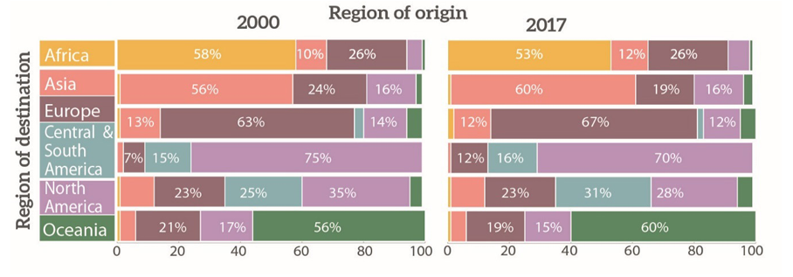
Mezinárodní migrační toky dle regionu původu (horizontální osa) a regionu směru (vertikální osa)
Zdroj: UN International Migration Report 2017
Slezská univerzita
Notes:
Remitence = zasílání hotovosti, šeků nebo převodů z jedné země do druhé. Mezinárodní převod peněz, protože jsou zasílány z jedné osoby na druhou, jedná se o mezinárodní transakci, protože aby se jednalo o remitenci, musí se místo určení peněz lišit od země, odkud pocházejí.

Slide 9
Neoklasická teorie migrace
Makroekonomický pohled
Země s nadbytkem Q_{L} a malým Q_{K} mají nízkou w vs. země s limitovaným Q _{L} a nadbytkem Q_{K} mají vysokou w. Rozdíl ve mzdách podněcuje pracovníky ze zemí s nízkou hladinou mezd migrovat do zemí s vysokou hladinou mezd => migrace probíhá dokud nedojde k vyrovnání mezní produktivity a mzdy stejných prací na území obou zemí
Mikroekonomický pohled
Tzv. model individuální volby (poměřování kvalifikace a zkušeností vůči příjmu, výdaje spojené s migrací, přizpůsobením atd.
Slezská univerzita

Slide 10
Nová ekonomická teorie
Domácnosti chtějí minimalizovat rizika ohledně příjmu rodiny, tj. část pracuje v domácí ekonomice, část rodiny v zahraničí a posílají finanční prostředky (Afrika, Mexiko).
Dost často je příjem od členů rodiny ze zahraničí jediným relevantním příjmem rodin.
Slezská univerzita

Slide 11
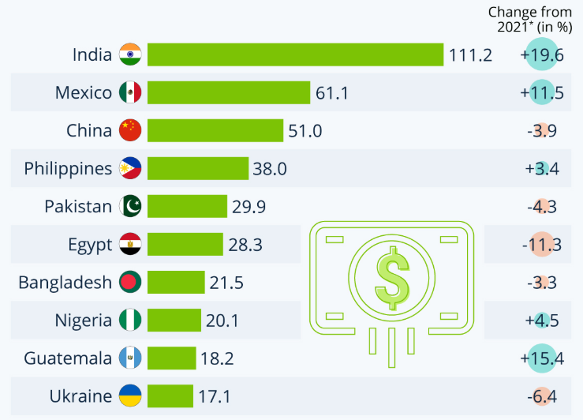
Největší příjemci remitencí (rok 2022, v mld USD)
Zdroj: Statista
Slezská univerzita

Slide 12
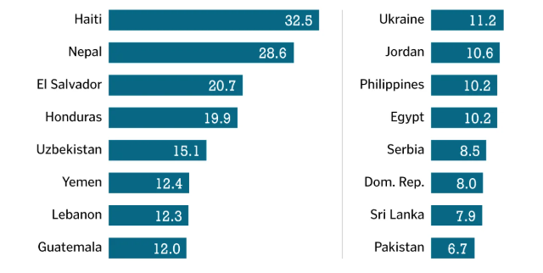
Země, které jsou nejvíc závislé na remitencích
(rok 2018, jako % HDP)
Zdroj: Gzero
Slezská univerzita

Slide 13
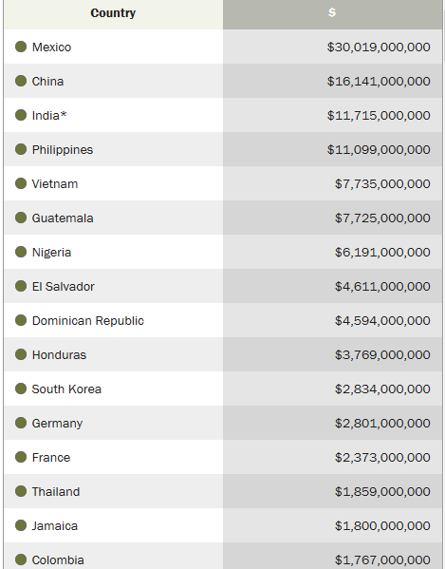
Nejvíce zaslaných obnosů odchází z USA, v roce 2016 to bylo bezmála 625 mld USD. Tabulka ukazuje, do jakých zemí tyto platby z USA odchází
Slezská univerzita

Slide 14
Duální trh a jeho vliv na migraci
Na primárním trhu pracuje domácí pracovní síla.
Na sekundárním trhu pracují přistěhovalci
Typické ve vyspělých ekonomikách (USA, UK, Irsko či Německo)
Slezská univerzita

Slide 15
Teorie světových systémů
Vyspělé vs. rozvojové země, resp. jejich vzájemné ekonomické vztahy
Teorie sítí – pro první generace migrantů jsou vyšší náklady, pro ty další už je to díky mezilidským vztahům, kdy vznikají propojené sítě, jednoduší (např. kubánští imigranti na Floridě)
Slezská univerzita

Slide 16
Dopady globalizace, deglobalizace a technologických změn na pracovní trh
Dopady globalizace, deglobalizace a technologických změn na český trh práce přinášejí jak příležitosti (růst technologických sektorů, integrace do globálních výrobních řetězců), tak výzvy (nezaměstnanost nízkokvalifikovaných pracovníků, potřeba rekvalifikace, závislost na zahraniční pracovní síle).
Klíčem k úspěšnému zvládnutí těchto změn je flexibilní vzdělávací systém, podpora inovací a efektivní řízení migračních politik.
    Globalizace - růst mobility pracovních sil a integrace trhů práce
    Deglobalizace - protekcionismus a zpřísnění migračních politik
    Automatizace a robotizace
    Umělá inteligence - nové dovednosti a pracovní role, přeskupení pracovních sil
Slezská univerzita

Slide 17
1. Globalizace - růst mobility pracovních sil a integrace trhů práce
Globalizace významně ovlivňuje český trh práce, zejména díky propojení s mezinárodními ekonomickými strukturami a volnému pohybu pracovníků v rámci Evropské unie.
Hlavní dopady:
  Zahraniční pracovní síla - příliv pracovníků z méně rozvinutých zemí EU (např. Slovensko, Rumunsko, Bulharsko) a třetích zemí (Ukrajina, Vietnam); významná role zahraniční pracovní síly ve stavebnictví, zemědělství, logistice a průmyslu; pozitivní vliv na ekonomiku díky zaplnění mezer na pracovním trhu, ale i výzvy spojené s integrací migrantů.
  Integrace do globálních výrobních řetězců - Česko jako významný dodavatel automobilového průmyslu a elektrotechniky; vliv na růst zaměstnanosti v exportních odvětvích; zranitelnost vůči externím šokům, jako je pokles poptávky v zahraničí nebo přerušení dodavatelských řetězců.
  Vzdělání a dovednosti - Český pracovní trh těží z přístupu ke vzdělaným pracovníkům z jiných zemí EU, ale čelí odlivu mozků do vyspělejších států (brain drain).
Slezská univerzita

Slide 18
2. Deglobalizace - protekcionismus a zpřísnění migračních politik
Deglobalizace by mohla ovlivnit český trh práce zpřísněním podmínek pro zahraniční pracovníky a omezením obchodních toků.
Důsledky pro Českou republiku:
  Snížený příliv zahraničních pracovníků - zavedení přísnějších imigračních politik v EU by mohlo snížit dostupnost levné pracovní síly ze třetích zemí, což by mělo negativní dopad na odvětví s vysokou závislostí na migrantech; hrozba ztráty flexibility na pracovním trhu a zpomalení růstu ekonomiky.
  Zpomalení exportu - protekcionistické politiky omezující obchod by poškodily klíčová odvětví české ekonomiky, zejména automobilový průmysl; riziko přesunu výroby do zemí s nižšími výrobními náklady mimo EU.
  Sociální dopady - zvýšený tlak na lokální pracovníky a růst sociálního napětí v důsledku nižší mobility pracovních sil.
Slezská univerzita

Slide 19
3. Automatizace a robotizace
Technologické změny zásadně mění strukturu zaměstnanosti v Česku.
Úbytek příležitostí pro nízkokvalifikované pracovníky:
  Ohrožené sektory - výroba, zemědělství, doprava a logistika, automatizace montážních linek a robotizace skladů (např. robotické systémy ve Škodě Auto nebo Amazonu); snížení počtu míst v tradičních průmyslových odvětvích, kde je kladen důraz na fyzickou práci.
  Důsledky - riziko růstu nezaměstnanosti v regionech s vyšší koncentrací průmyslové výroby (např. Moravskoslezský kraj); potřeba rekvalifikace pracovníků, aby odpovídali novým požadavkům trhu práce.
Zvyšující se poptávka po vysoce kvalifikovaných odbornících:
  Vysoká poptávka po IT specialistech - programátoři, odborníci na umělou inteligenci, kybernetickou bezpečnost; poptávka po inženýrech a odbornících na automatizaci (robotici, technici průmyslu 4.0).
  Reakce trhu práce - zvýšené nároky na vzdělávací systém, spolupráce firem s univerzitami na vytváření specializovaných vzdělávacích programů.

Slide 20
4. Umělá inteligence - nové dovednosti a pracovní role, přeskupení pracovních sil
Rozvoj umělé inteligence (AI) mění strukturu pracovního trhu v Česku a vytváří nové výzvy i příležitosti.
Nové pracovní role:
  IT obory – specialisté na vývoj AI systémů a jejich implementaci ve firmách; analytici velkých dat (Big Data) a strojového učení.
  Hybridní role - kombinace technických a měkkých dovedností (např. UX design s podporou AI).
  Vysoká poptávka v klíčových odvětvích - výroba (automatizované výrobní linky), zdravotnictví (diagnostika podporovaná AI), logistika (optimalizace tras pomocí AI).
Přeskupení pracovních sil:
  Ovlivnění tradičních sektorů – nahrazení rutinních administrativních pozic systémy založenými na AI (např. účetnictví, zákaznický servis), migrace pracovníků do odvětví, kde automatizace není dominantní (např. péče o seniory, vzdělávání).

Slide 21
Klasifikace migračních pohybů
Typy migrace podle motivace:
  ekonomická migrace (za prací, lepším životním standardem),
  migrace za vzděláním a kvalifikací,
  azylová migrace (uprchlíci, žadatelé o azyl),
  Ilegální migrace.
Typy migrace podle trvání:
  sezónní migrace,
  dočasná migrace,
  trvalá migrace.
Migrace za vzděláním (studenti).
Migrace za kvalifikací (praxe studentů nebo absolventů v zahraničí).
Migrace z profesních nebo obchodních důvodů (např. v rámci nějaké nadnárodní firmy, zpravidla manažerské pozice, nutnost znalosti cizích jazyků).
Smluvní migrace (několik typů).

Slide 22
Smluvní migrace
Dočasná smluvní migrace (na základě pracovního povolení, které se mnohdy přetaví v trvalý pobyt)
Sezónní migrace pro zaměstnávání
Sezónní migrace spojená s kontrakty (např. výstavba velkých investičních celků – přehrady, elektrárny apod., zaměstnanec ale zpravidla zůstává v mateřské firmě)
Slezská univerzita

Slide 23
Klasifikace migračních toků
Migrace pro usídlení (zelené karty v USA)
Ilegální migrace (opět USA, ale i UK a ostatní země EU, zpravidla spojeno s organizovaným zločinem)
Žadatelé o azyl a uprchlíci (z důvodu politické persekuce v domácí zemi)
Slezská univerzita

Slide 24
Teoretické zdůvodnění migrace
Základní předpoklady:
Svět není ekonomicky integrován
Svět tvoří pouze dvě země
Obě země mají pouze dva VF (práce, půda)
Obě země vyrábějí stejný výrobek
Ekonomiky obou zemí jsou dokonale konkurenční
Slezská univerzita

Slide 25
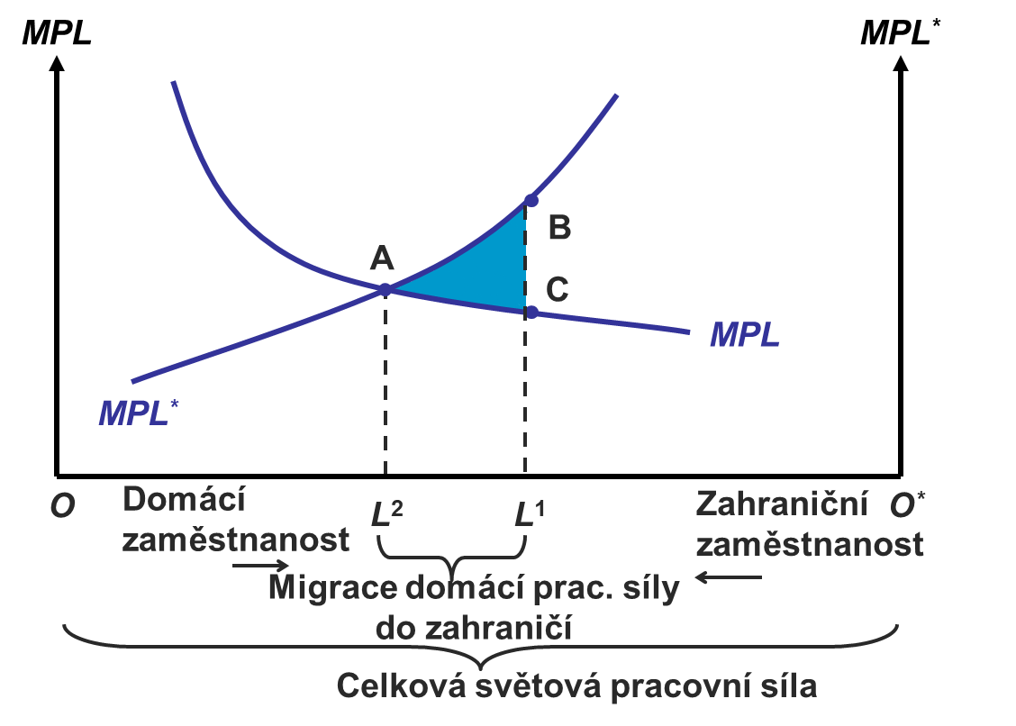
Efekty mezinárodní mobility práce
Slezská univerzita

Slide 26
Nové formy práce a jejich vliv na migrační toky
Nové formy práce, jako je vzdálená práce a gig ekonomika, transformují globální pracovní trh a významně ovlivňují migrační toky.
Technologie umožňuje propojení zaměstnavatelů a pracovníků po celém světě, což mění dynamiku mobility pracovních sil.
Vzdálená práce (Remote Work) – snížení potřeby fyzické migrace (umožňuje pracovníkům vykonávat své úkoly odkudkoliv).
Firmy mohou nabírat talenty z celého světa bez potřeby zajišťovat pracovní víza nebo relokaci.
Rozvoj digitálních nomádů (mohou pracovat odkudkoliv; často se stěhují mezi zeměmi).
Rostoucí význam coworkingových center a digitálních komunit v turistických destinacích.
Regulace a daně: Kde by měl být digitální nomád zdaněn?
Sociální zabezpečení -> omezený přístup k beneficím a právům spojeným s tradičním zaměstnáním.
Slezská univerzita

Slide 27
Nové formy práce a jejich vliv na migrační toky
Gig ekonomika – Gig ekonomika zahrnuje flexibilní pracovní modely, kde pracovníci vykonávají krátkodobé zakázky místo dlouhodobého zaměstnání.
Migranti často využívají gig ekonomiku jako vstupní bod na pracovní trh v nové zemi.
Gig platformy, jako je Uber, Deliveroo nebo TaskRabbit, nabízejí snadný přístup k zaměstnání, které nevyžaduje vysokou kvalifikaci nebo pokročilé jazykové dovednosti.
Výhodou je flexibilita, která migrantům umožňuje kombinovat práci s jinými aktivitami, jako je studium nebo péče o rodinu.
Rizikem je prekarizace (nahrazování plného pracovního poměru jiným druhem, nejčastěji částečným úvazkem) = nestabilní a nejisté pracovní podmínky spojené s gig ekonomikou.
Nízké mzdy, absence pracovních práv (např. nárok na nemocenskou nebo dovolenou).
Migranti, kteří nejsou obeznámeni s pracovními právy nebo lokálními zákony, jsou zranitelnější vůči zneužívání a špatným podmínkám.
Slezská univerzita

Slide 28
Příklady platforem a jejich role v pracovním prostředí
Uber = jedna z největších platforem v gig ekonomice zaměřená na osobní přepravu (taxi služba), umožňuje migrantům snadný přístup k práci, ale často čelí kritice za nízké mzdy a absenci pracovních výhod.
Bolt = konkuruje Uberu na trzích po celém světě, zaměřuje se na přepravu osob a rozvoz jídla.
Upwork a Fiverr = platformy zaměřené na vzdálenou práci pro freelancery (např. grafický design, programování, překlad), umožňují pracovníkům z méně rozvinutých zemí získat příjmy od zahraničních klientů bez nutnosti fyzického přesunu.
Deliveroo a Glovo = platformy zaměřené na rozvoz jídla, nabízejí příležitosti nízkokvalifikovaným pracovníkům, včetně migrantů, ale také přispívají k prekarizaci práce.
Wolt = online kurýrní služba pro rozvoz jídla, populární zejména ve střední a východní Evropě.
Slezská univerzita

Slide 29
Příklady platforem a jejich role v pracovním prostředí
TaskRabbit = platforma pro manuální úkoly, jako je montáž nábytku, drobné opravy nebo pomoc s přestěhováním.
Patreon = platforma pro tvůrce obsahu (umělce, hudebníky, spisovatele), kteří získávají podporu od svých fanoušků prostřednictvím předplatného
Teachable = umožňuje odborníkům vytvářet a prodávat online kurzy, rozšiřuje přístup ke vzdělávání po celém světě a otevírá nové příležitosti pro učitele a trenéry.
TopCoder = komunita IT profesionálů, která soutěží v programování a vývoji softwaru, umožňuje firmám získat rychlá a kvalitní řešení od globálních talentů.
Agri Marketplace = platforma zaměřená na spojování farmářů s pracovníky, pomáhá organizovat sezónní práce v zemědělství, zejména v zemích s vysokou poptávkou po sezónních pracovnících (např. Španělsko, Itálie).
Slezská univerzita

Slide 30
Dopady technologických změn na český trh práce: příležitosti a výzvy
Český trh práce čelí dlouhodobým výzvám spojeným s nedostatkem pracovníků v určitých sektorech a dopady technologických změn.
Zahraniční pracovní síla hraje zásadní roli v zaplňování mezer na trhu práce, přičemž migrace má na českou ekonomiku pozitivní i negativní dopady.
Zahraniční pracovníci významně přispívají k české ekonomice. Pomáhají zaplňovat pracovní místa, o která není mezi místními zájem, zejména v nízkokvalifikovaných oborech. Na druhou stranu může vysoká závislost na zahraniční pracovní síle představovat riziko, například v případě politických změn nebo zpřísnění migračních politik.
Sektory s vysokou poptávkou po zahraničních pracovnících = stavebnictví, zdravotnictví a sociální služby, IT sektor, průmysl a výroba.
Příležitosti = automatizace (zavedení robotických linek zvyšuje produktivitu), rozvoj IT, nové formy práce (gig ekonomika).
Výzvy = úbytek pracovních míst (automatizace ohrožuje nízkokvalifikované pracovníky, nedostatek odborníků, sociální nerovnosti

Slide 31
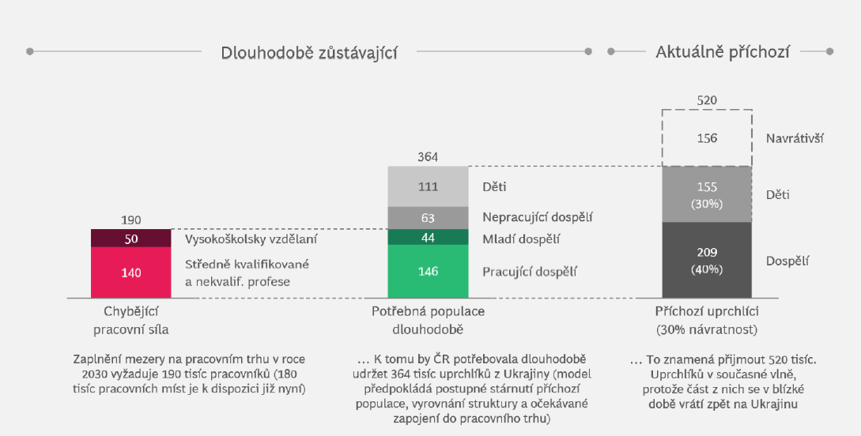
Mezera na trhu práce a možnosti jejího zaplnění prostřednictvím migrace
Zdroj: BCG & Aspen Institute, 2022

Slide 32
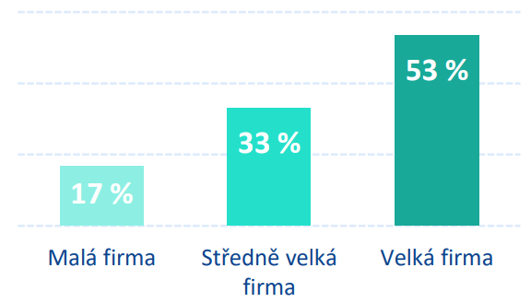
Nedostatek zaměstnanců jako omezující faktor
podnikání dle velikosti firem
Zdroj: MPSV, 2022

Slide 33
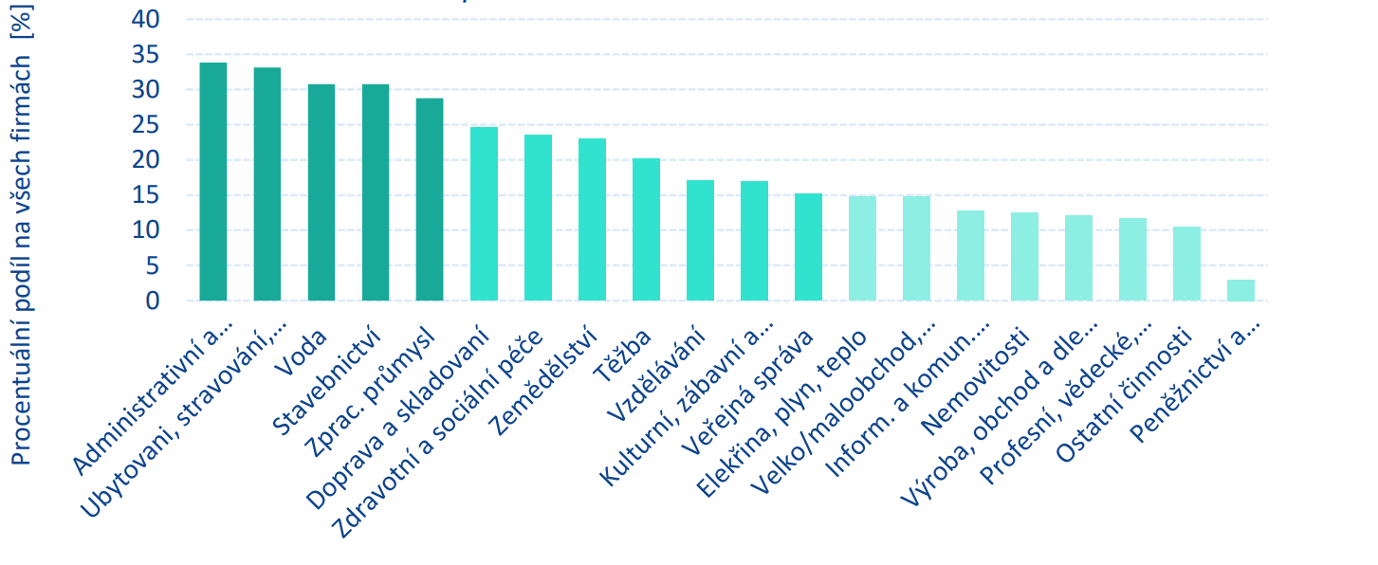
Nedostatek zaměstnanců jako omezující faktor
podnikání dle odvětví
Zdroj: MPSV, 2022

Slide 34
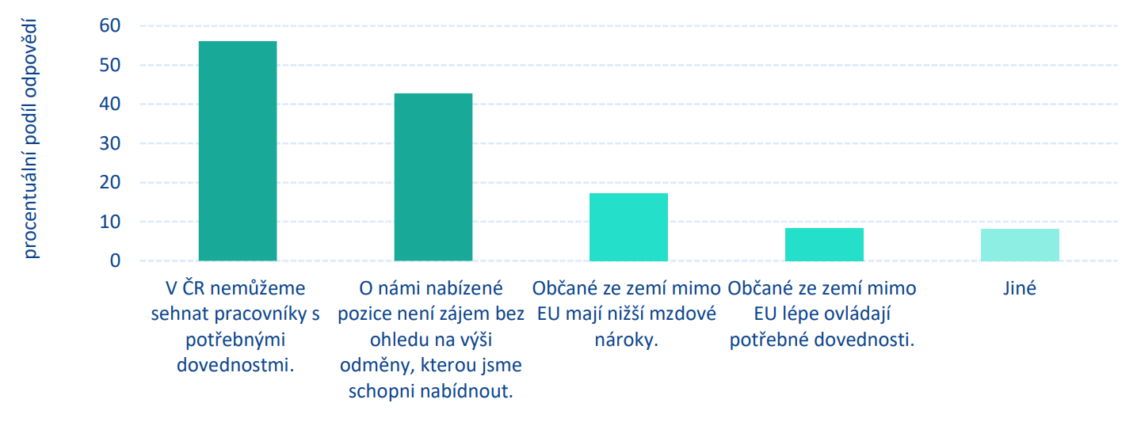
Důvody pro zaměstnávání občanů mimo EU (průzkum MPSV)
Zdroj: MPSV, 2022

Slide 35
Důvody pro zaměstnávání občanů mimo EU (průzkum MPSV)
Zdroj: MPSV, 2022

Slide 36
Průzkum MPSV shrnutí
každého 5. zaměstnavatele omezuje nedostatek zaměstnanců
až 14 % zaměstnavatelů považuje nedostatek zaměstnanců dokonce za jedno z hlavních omezení podnikání
Vetší problém je to pro velké firmy a pro firmy z odvětví s nižšími mzdovými a kvalifikačními požadavky. Firmy se však potýkají i s nedostatkem odborných pracovníků, což má zřejmě vážnější dopady pro rozvoj ekonomiky jako celku
Z 56 tisíc zaměstnavatelů, jejichž podnikání omezuje nedostatek zaměstnanců (pětina z celku) pouze 13 % zvažuje zaměstnání takových cizinců do všech poptávaných pozic
Ukazuje se, že robotizace pracovního místa je možná z větší části právě u nízkokvalifikovaných manuálních pozic, na které zaměstnavatelé explicitně preferují cizince ze třetích zemí. Přesto však firmy neplánují tato místa ve větší míře robotizovat.
Slezská univerzita

Slide 37

Děkujeme
za pozornost
www.slu.cz

